Slide 1
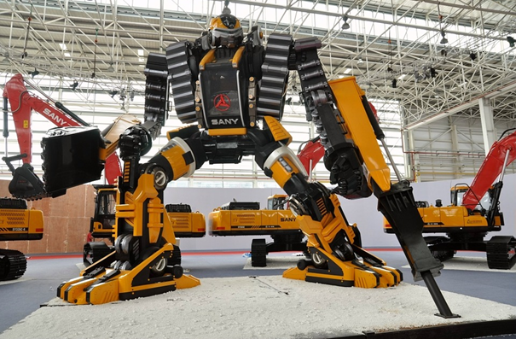
Kompetensbehov inom teknik och tillverkning
Industritekniskt utbildade
– Brist och ”överskott” samtidigt? Vilken vägledning kan regionala matchningsindikatorer ge oss?
REGLAB: REGIONALA MATCHNINGSINDIKATORER WORKSHOP
9 NOVEMBER 2017
Jakob Lindahl – Västra Götalandsregionen

Slide 2
Varför titta närmare på gymnasialt industriutbildade?
Stor grupp (närmare 206 000 personer år 2015)
    Driftsäkerhet och underhåll
    Processteknik
    Produkt- och maskinteknik
    Svetsteknik
Brist på arbetskraft (60 000 år 2035 enligt SCB:s prognos)
Strukturomvandling
Stora pensionsavgångar på några års sikt
Dagens syfte är att ge en bredare bild av den bristen som finns, och som spås framöver, på gymnasialt industriutbildade - Vad kan regionala matchningsindikatorer bidra med?

Slide 3
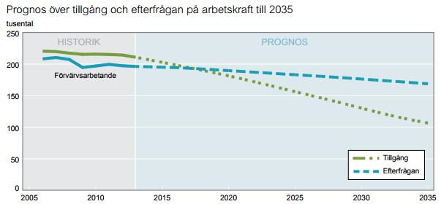
Stor brist på utbildade år 2035
Källa: SCB, Trender och prognoser

Slide 4
Minskad efterfrågan men även minskad tillgång
En minskning med 13 500 personer eller 6 procent
År 2006 var 14 procent kvinnor, år 2015 den siffran 12 procent
Källa: Källa: SCB, Regionala matchningsindikatorer, U1
Notes:
Kommer komma in mer på detta strax

Slide 5
Något minskad tillgång i de flesta län
Antal industriutbildade per län år 2008-2015
Källa: Källa: SCB, Regionala matchningsindikatorer, U1

Slide 6
Strukturomvandling
– Hur kan vi använda RMI
Antal och andel förvärvsarbetande inom tillverkningsindustrin år 2008-2015.
Minskning med 104 000 personer, eller 16 procent, mellan år 2008-2015
Störst procentuell minskning
Jämtlands län: -23,5 % (-1 350)
Gävleborgs län: -22,1 % (- 5 400)
Södermanlands län: -22 % (- 4 500)
Störst minskning i absoluta tal
Västra Götalands län: -21 350 (15,9 %)
Skåne län: -14 450 (-20,7 %)
Stockholms län: - 7 650 (-10 %)
Källa: SCB, Regionala matchningsindikatorer, R3a

Slide 7
Åldersfördelning i riket bland gymnasialt industriutbildade år 2015
Åldersfördelning
Kommande åldersavgångar – Vissa regionala skillnader
Förvärvsarbetande 60-64 år per län år 2015. Procent och antal
Källa: SCB, Stativ
Källa: SCB, RMI (U4)

Slide 8
Frågeställning

Slide 9
Orsaker till att arbetsgivare kan uppleva brist på gymnasialt industriutbildade?
Vilken vägledning kan regionala matchningsindikatorer ge oss?
  Utbildningsflöden?
  Arbetsmarknadsställning, utanför arbetskraften?
  Matchning?
  Ålders- och könsskillnader?

Slide 10
Resultat

Slide 11

Söktryck och inriktningar på gymnasiet
Inriktningarna mot driftsäkerhet och underhåll
processteknik
produkt- och maskinteknik
svetsteknik
Antalet förstahandssökande var 2 234 läsåret 2012/13 jämfört med 1 645 år 2016/17
Antalet kommuner som har elever i ett industritekniskt program har minskat från 134 till 120
Vuxenutbildning tillkommer!
Källa: Skolverket

Slide 12
Stor övervikt av manliga industriutbildade och en relativt hög medelålder
Andel kvinnor och män av de som tillhör utbildningsgruppen år 2015
87 procent är män
Störst andel kvinnor av de utbildade finns i Stockholms län (16 procent), lägst i Jämtlands län (8 procent)
36 procent är över 45 år
Källa: SCB, Stativ

Slide 13
En mer nyanserad bild av det minskade antalet
Förändring i antalet mellan år 2014-2015 i respektive län
Personer som fyllt 20 år och som därför trätt in i åldersgruppen 20–64 år
Vuxenutbildning

Slide 14
Hur ”självförsörjande” är länen?
Andel examinerade inklusive åldersinträde samt andelen inflyttare till respektive region av det totala inflödet år 2014-2015
Källa: SCB, RMI (U3)

Slide 15
Förvärvsgrad strax över 80 procent för riket men vissa regionala skillnader
Arbetsmarknadsställning år 2015
Förvärvsarbetar inte och är inte inskrivna på arbetsförmedlingen
I riket högre andel kvinnor utanför arbetskraften, 20 procent jämfört med 11 procent för män.
Störst andel av kvinnorna utanför arbetskraften i Kalmar län (24 procent) och lägst i Västerbottens län (17 procent)
Störst andel män utanför arbetskraften i Stockholms län (13 procent) och lägst i Jönköpings län (8 procent)
Källa: SCB, Regionala matchningsindikatorer, U1

Slide 16
Antal och andel utanför arbetskraften bland gymnasiala yrkesutbildningar. År 2015
Utbildning | Antal | Andel (%) | -Varav studerande (%)
33H handel- och administrationsutbildning, gymnasial nivå | 38 340 | 14 % | 8 %
73OX vård- och omsorgsutb.; övrig gymn. utb. i hälso- och sjukvård | 32 110 | 13 % | 10 %
73B barn- och fritidsutbildning, gymnasial nivå | 12 890 | 12 % | 13 %
83R restaurang- och livsmedelsutbildning, gymnasial nivå | 14 390 | 12 % | 11 %
53I industriutbildning, gymnasial nivå | 24 600 | 12 % | 4 %
85T transportutbildning, eftergymnasial nivå | 1 300 | 12 % | 7 %
63Z naturbruksutbildning, gymnasial nivå | 7 680 | 10 % | 15 %
53E data-, el- och energiteknisk utbildning, gymnasial nivå | 13 700 | 8 % | 19 %
53B byggutbildning, gymnasial nivå | 9 770 | 7 % | 10 %
53F fordonsutbildning, gymnasial nivå | 7 780 | 7 % | 8 %
53R vvs- och fastighetsutbildning, gymnasial nivå | 2 050 | 6 % | 13 %
Källa: SCB, Regionala matchningsindikatorer, U1

Slide 17
Låg andel som arbetar i matchade yrken och stora regionala skillnader
Andel gymnasialt industriutbildade som arbetar i matchande yrken år 2015
Källa: SCB, RMI (E3).

Slide 18
Matchningsgrad bland gymnasiala yrkesutbildningar år 2015
Källa: SCB, RMI (E3).

Slide 19
Matchning över tid
Andel gymnasialt industriutbildade som arbetar i matchande yrken år 2008-2013. Procent
Källa: SCB, RMI (E3).

Slide 20
Delvis en fråga om ålder och kön
Källa: SCB, RMI (E3)
Antalet kvinnor totalt (justerat) var 19 000 år 2015
Antalet personer totalt (justerat) i åldersgruppen 20-39 år var 32 500 år 2015

Slide 21
En faktor?
Relationen mellan matchad förvärvsgrad och andel förvärvsarbetande inom tillverkningsindustrin. År 2015
Hur har det förändrats över tid?
R²=0,69

Slide 22
En faktor?
Relationen mellan andel kvinnor i en utbildningsgrupp och skillnaden i matchad förvärvsgrad mellan könen. Riket, år 2015
Hur har det förändrats över tid?
Regionala skillnader?
R²=61
Industriutbildade
Källa: SCB, RMI (E3)
Notes:
Tack till Örebro!

Slide 23
Många arbetar med yrken som har en helt eller delvis annan inriktning än utbildningen
Typ av matchning bland anställda 20-64 år. År 2015
Bärplockare o plantörer m.fl./Återvinningsarb, tidn.distrib o övr. servicearb
Vårdbiträden/Personliga assistenter
Buss- och spårvagnsförare
Snickare, murare och anläggningsarbetare
Städledare och fastighetsskötare m.fl.
Smeder och verktygsmakare m.fl.
Process- o maskinoperat.
Gjutare, svetsare och plåtslagare m.fl.
 | Inriktning stämmer inte med yrket | Inriktning stämmer delvis med yrket | Inriktning stämmer helt med yrket
Rätt utbildningsnivå | 17 950 | 20 550 | 71 000
För hög utbildningsnivå | 0 | 0 | 0
För låg utbildningsnivå | 2 900 | 1 450 | 1 000
Källa: SCB, RMI (E4)

Slide 24
Rätt utbildningsnivå, helt rätt utbildningsinriktning → matchade
De fem vanligaste yrkena som är matchade med utbildningen år 2015. Riket
Andel av totala antalet, exklusive de utan godkända arbetsuppgifter
Källa: SCB

Slide 25
Delvis matchade
Fem vanligaste yrkena som är delvis respektive inte matchade med utbildningen år 2015. Riket
Inte matchade
Andel av totala antalet, exklusive de utan godkända arbetsuppgifter
Andel av totala antalet, exklusive de utan godkända arbetsuppgifter
År 2013 arbetade drygt 20 procent av kvinnorna som vård och omsorgspersonal
Källa: SCB

Slide 26
Summering och slutsatser
  Relativt hög andel utanför arbetskraften, dock i nivå med andra gymnasialt yrkesinriktade utbildningar
  Könsstereotypa utbildnings- och yrkesval
  Relativt låg matchningsgrad
      Ålder
      Kön
      Näringsgrensstruktur

Slide 27
Vidare analys och fortsatt diskussion
– exempel på frågeställningar
    Varför är matchningsgraden låg bland industriutbildade?
        Ser ni det som ett problem i era län?
        Hur kommer den fortsatta strukturomvandlingen att påverka matchningen?
        Vilka är andra utbildningar kompletterar efterfrågan?
    Hur arbetar gymnasieskolorna i ert län med att rekrytera studenter avseende kön och bakgrund?
    Förklaring till skillnaden i matchningsgrad mellan länen?
    Förklaring till skillnaden i matchningsgrad mellan könen?
        Hur kan RMI användas för att analysera den könssegregerade arbetsmarknaden?
Notes:
Yrken kan ersätts av andra yrken

Slide 28
Tack för er uppmärksamhet!
Jakob Lindahl
Samhällsanalytiker, avd: Samhällsanalys
Västra Götalandsregionen jakob.l.lindahl@vgregion.se tel: 0700-20 79 54

